Slide 1
Tema 7: Ley Orgánica de protección de datos

Slide 2
Índice
La agencia de protección de datos
Registro de ficheros
El documento de seguridad
El personal involucrado
Control de accesos
Gestión de soportes y documentos
Copias de seguridad
Seguimiento y control(Auditorıá LOPD)

Slide 3



Slide 4
La agencia de protección de datos
¿Qué es AEPD?
Es un órgano especializado encargado de velar por el cumplimiento de la legislación sobre protección de datos y controlar su aplicación.
Tiene personalidad pública propia y plena capacidad pública y privada que actúa con independencia.
Todo lo relacionado con la AEPD se encuentra regulado en el Título VI de la Ley Orgánica 15/1999 y en el Real Decreto 428/1993.
Notes:
¿Qué es aepd? pues es un órgano que se encarga de que la legislación de protección de datos se cumpla y se aplique. Es de personalidad pública pero independiente.

Slide 5
La agencia de protección de datos
Organización:
Director
Consejo Consultivo
Registro General de Protección de Datos
Inspección de datos
Secretaría General de la Agencia
Notes:
Y bueno la agencia se organiza de la siguiente forma. El director : que es quien representa y dirige la organización. El Consejo Consultivo: que es el órgano que asesora al Director. El Registro General de Protección de Datos : hace que sea posible el ejercicio de los derechos de información , acceso , rectificación , oposición y cancelación de datos .Inspección de datos: Es el órgano inspector de la agencia que comprueba la legalidad de los tratamientos.Secretaría General de la Agencia: lo que hace es apoyar el correcto funcionamiento de la agencia.

Slide 6
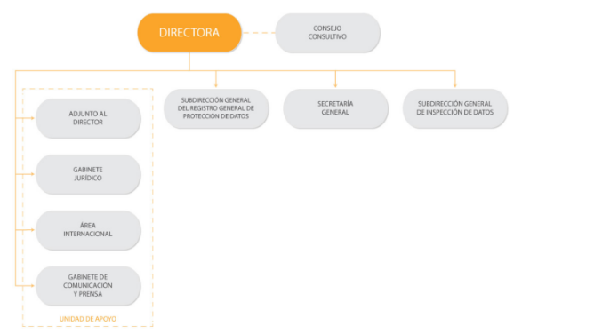
La agencia de protección de datos
Organización:
Notes:
Bueno , aqui vemos un organigrama de lo anteriormente explicado.

Slide 7
La agencia de protección de datos
División de las funciones
Afectados
Elaboración de normas
Telecomunicaciones
Tratamiento de datos
Otras
Notes:
Las funciones de LAPD se poden dividir en los siguientes apartado.

Slide 8
La agencia de protección de datos
Afectados
Atender las peticiones y reclamaciones formuladas por las personas afectadas.
Proporcionar información a las personas acerca de sus derechos en materia de tratamiento de datos de carácter personal.
Facilitarles información de los derechos reconocidos en la Ley.

Slide 9
La agencia de protección de datos
Elaboración de normas
Informar, con carácter preceptivo, los proyectos de disposiciones generales que desarrollen esta Ley.
Dictar, en su caso, y sin perjuicio de las competencias de otros órganos, las instrucciones precisas para adecuar los tratamientos a los principios de la presente Ley.

Slide 10
La agencia de protección de datos
Telecomunicaciones
Competencia para recibir las notificaciones de las eventuales quiebras de seguridad que se produzcan en los sistemas de los proveedores de servicios de comunicaciones electrónicas y que puedan afectar a datos personales.
Tutelar los derechos y garantías de los usuarios en el ámbito de las comunicaciones electrónicas, incluyendo el envío de comunicaciones comerciales no solicitadas (spam).

Slide 11
La agencia de protección de datos
Otras funciones
Cooperación con organismos internacionales y órganos de las Comunidades Europeas en materia de protección de datos.
Representación de España en los foros internacionales en la materia.
Control y observancia de lo dispuesto en la ley reguladora de la Función Estadística Pública
Elaboración de una Memoria Anual, que es remitida por el director de la Agencia al ministro de Justicia para su posterior envío a las Cortes.

Slide 12
2. Registro de ficheros
Es una de las obligaciones que siempre que se proceda al tratamiento de datos personales como “cualquier información concerniente a personas físicas o identificables”, que suponga la inclusión de dichos datos en un fichero, considerado por la propia norma, como “conjunto organizado de datos de carácter personal, cualquiera que fuere la forma o modalidad de su creación, almacenamiento, organización y acceso”, el fichero se encontrará sometido a la Ley, siendo obligatoria su inscripción en el Registro General de Protección de Datos (RGPD).

Slide 13
2. Registro de ficheros
Naturaleza de los ficheros:
Titularidad pública:
Administración Central (Administración General del Estado,Entidades y Organismos de la Seguridad Social, Organismos Autónomos y Entes Públicos del Estado).
Administración, Entes y Organismos Públicos de las Comunidades Autónomas.
Administración Local, Entes y Organismos Públicos de Entidades Locales.
Otras Personas Jurídico Públicas.

Slide 14
2. Registro de ficheros
Titularidad privada:
En titularidad privada aparecerán aquellos ficheros cuyo responsable sea una persona privada física o jurídica.
La LOPD estipula que podrán crearse ficheros de titularidad privada que contengan datos de carácter personal cuando resulte necesario para el logro de la actividad u objeto legítimos de la persona, empresa o entidad y se respeten las garantías que la Ley establece para la protección de las personas.

Slide 15
2. Registro de ficheros
¿Quién inscribe los fichero?
¿Cómo se inscriben los ficheros?

Slide 16
2. Registro de ficheros
Colegios Profesionales
Los ​ficheros públicos los que contengan los datos de carácter personal correspondientes a la incorporación de colegiados, al ejercicio de las funciones públicas de ordenación y control de la actividad profesional que dichas entidades tienen asignadas legal.
Los ​ficheros de titularidad privada serían los creados con la única finalidad de llevar a cabo la gestión interna del Colegio o Consejo o de adoptar mecanismos que faciliten el desempeño de la profesión colegiada.

Slide 17
2. Registro de ficheros
Cámaras Agrarias, Consejos Reguladores de Denominaciones de Origen e Indicaciones Geográficas Protegidas, Comunidades de Regantes
Las consideraciones expuestas para las Cámaras de Comercio, Industria y Navegación son de aplicación a estas Corporaciones de derecho público.

Slide 18
2. Registro de ficheros
Fundaciones
La ley establece que las fundaciones del sector público estatal “no podrán ejercer potestades públicas”, por lo que sus ficheros tendrán la consideración de ​ficheros privados​.

Slide 19
2. Registro de ficheros
Consorcios
Los ficheros de los Consorcios serán ​públicos ​o ​privados ​dependiendo de que su finalidades sean ejercicio de potestades públicas, sin que la presencia de una Administración pública en un consorcio sea un criterio definitorio de titularidad pública.

Slide 20
2. Registro de ficheros
Federaciones deportivas
El Tribunal Supremo atribuye a las federaciones deportivas, no obstante su carácter de entidades privadas, un carácter mixto en atención a las funciones que ejercen, ya que junto a las atribuciones que le son propias también ejercen por delegación funciones públicas de carácter administrativo.
Los ficheros de las Federaciones deportivas que se creen para el ejercicio de las funciones públicas de carácter administrativo serían de ​titularidad pública​ y los de empleados o proveedores, privada.

Slide 21
2. Registro de ficheros
Notarías
La ley establece que los ficheros creados de forma automatizados de datos de carácter personal del Cuerpo de Notarios crea los siguientes ficheros de titularidad pública de las notarías: “Administración y organización de la notaría” y “Personal de la notaría”.
Como ​fichero de titularidad privada​, las notarías han creado el fichero de: “Videovigilancia”.

